Slide 1
Pipeline de Integração Contínua
Prof. Me. Deivison S. Takatu
deivison.takatu@fatec.sp.gov.br

Slide 2
Sumário
Introdução às Pipelines
Build e Testes
Qualidade e Segurança
Artefatos (Package) e Deploy
Release e Monitoramento
GitHub Actions
Atividade

Slide 3
Estrutura de pipeline
Pipeline: Sequência de validações automatizadas executadas durante o ciclo de entrega do software.
Build uma única vez
O mesmo artefato é promovido entre ambientes
Mesmo deploy em todos os ambientes
Desenvolvimento → Homologação → Produção
Falhou? Para tudo
Nenhuma etapa continua após erro
Um desenvolvedor altera a tela de login de um sistema e envia o código para o GitHub. A partir disso, o pipeline inicia automaticamente:
O sistema baixa o código atualizado
Compila a aplicação
Executa testes automáticos
Verifica a qualidade do código
Gera uma nova versão da aplicação
Pública em ambiente de homologação

Slide 4
Pipeline de build
O pipeline de build é a etapa responsável por preparar automaticamente o software para execução ou distribuição.
O objetivo é garantir que o sistema consiga ser construído corretamente antes das próximas etapas do pipeline.
Principais funções
Compilação automatizada do projeto
Geração de artefatos de software
arquivos .jar, .war, .apk, containers Docker etc.
Verificação inicial da integridade do código

Slide 5
Pipeline de testes
O pipeline de testes executa automaticamente validações no sistema após o processo de build.
O objetivo é garantir que novas alterações não quebrem funcionalidades existentes do sistema.
Principais funções
Execução automática de testes
Validação contínua da aplicação
Identificação rápida de falhas

Slide 6
Pipeline de qualidade
O pipeline de qualidade realiza verificações automatizadas para avaliar se o código atende aos padrões definidos antes de avançar para as próximas etapas.
O objetivo é identificar problemas de qualidade, inconsistências e possíveis falhas no código de forma antecipada.

Slide 7
Pipeline de segurança
O pipeline de segurança realiza verificações automatizadas para identificar vulnerabilidades e riscos no software durante o processo de desenvolvimento.
Principais funções
Análise de vulnerabilidades no código
Verificação de dependências utilizadas
Identificação de configurações inseguras
Detecção de informações sensíveis expostas

Slide 8
Pipeline de Artefatos (Package)
O pipeline de artefatos é responsável por empacotar e armazenar os resultados gerados durante o processo de build.
Principais funções
Empacotamento da aplicação
Geração de arquivos de distribuição
Versionamento dos artefatos
Armazenamento em repositórios de artefatos

Slide 9
Pipeline de Deploy
O pipeline de deploy é responsável por publicar automaticamente o software em um ambiente de execução após as etapas de validação.
Principais funções
Preparação do ambiente de destino
Publicação do artefato gerado
Configuração de variáveis e parâmetros
Execução do deploy automatizado

Slide 10
Pipeline de Release e Monitoramento
O pipeline de release é responsável por preparar e disponibilizar uma versão específica do software para os usuários ou para um ambiente de produção.
Principais funções
Criação e identificação de versões
Publicação de releases
Controle das versões disponibilizadas
Monitoramento da aplicação em produção

Slide 11
Exemplo de Projeto
Projeto prático utilizando GitHub Actions para automatizar uma pipeline de CI/CD.
Cada etapa é executada automaticamente e uma falha interrompe o fluxo.
Link: github.com/deivisontakatu/projeto-pipelines-devops

Slide 12
GitHub Actions
É uma plataforma de automação integrada ao GitHub, permitindo criar e executar fluxos de trabalho diretamente associados aos repositórios de código.
Os workflows podem ser configurados de acordo com eventos do repositório, como push, pull request, criação de tags ou releases.

Slide 13
GitHub Actions Marktplace
É o catálogo de Actions, ferramentas e extensões que podem ser utilizadas nos workflows do GitHub Actions.
Permite encontrar soluções prontas para build, testes, qualidade, segurança, deploy, cache e outras etapas da pipeline.
As Actions podem ser desenvolvidas pelo GitHub, parceiros ou pela comunidade.
GitHub Marketplace: github.com/marketplace?type=actions

Slide 14
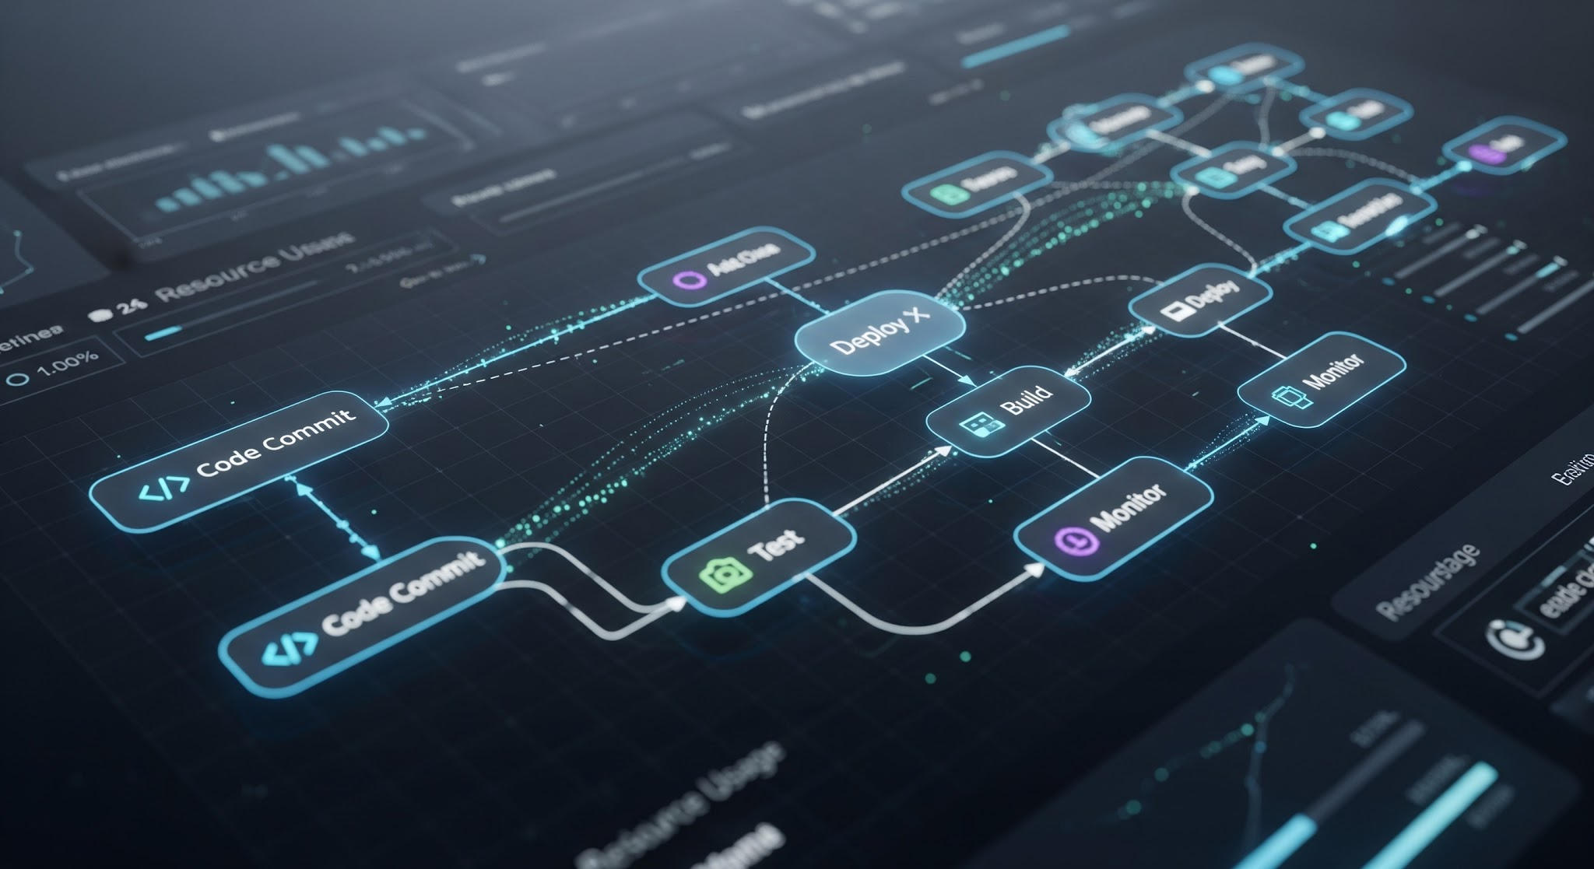
Entregas de Software e Automação
DevOps
Integra desenvolvimento, testes e operações por meio da automação, acelerando entregas de software com maior qualidade, estabilidade e redução de falhas.
Definição de Pipeline
Sequência automatizada de estágios responsável por conduzir o software desde o commit até o deploy de forma confiável.
Humble e Priklandnicki (2013).
O Papel das Pipelines
As pipelines de CI tornaram-se fundamentais no desenvolvimento moderno, automatizando validações e garantindo qualidade contínua durante todo o ciclo de entrega.
“Pipelines promovem qualidade contínua ao longo de todo o processo de entrega” SATO (2014).

Slide 15
Entregas de Software e Automação
Gatilhos (Workflows)
# É uma ferramenta nativa do GitHub que permite automatizar processos de integração contínua, testes e deploy de aplicações.
on: [push]
jobs:
build:
runs-on: ubuntu-latest
Iniciam automaticamente em ações como:
Push de código
Pull Requests
Criação de Releases
Publicação de Tags
Exemplo: Execução da pipeline DevOps com GitHub Actions.

Slide 16
Atividade
Escolham 3 Actions disponíveis no GitHub Marketplace e desenvolvam um projeto que utilize essas ferramentas em uma pipeline automatizada, aplicando cada Action em uma etapa adequada do processo. Configurem o workflow no GitHub Actions, executem a pipeline e verifiquem o funcionamento de cada etapa, documentando no projeto quais Actions foram utilizadas, suas respectivas funções e como contribuíram para a automação do processo.

Slide 17
Referências
HUMBLE J; PRIKLANDNICKI R. Entrega Contínua: Como Entregar Software de Forma Rápida e Confiável. São Paulo: Bookman, 2013
MUNIZ, A.; et al. Jornada Devops: Unindo Cultura Ágil, Lean e Tecnologia Para Entrega De Software Com Qualidade. São Paulo: Brasport, 2019.
SATO D. DevOps na prática: entrega de software confiável e automatizada. São Paulo: Casa do Código, 2014.
SILVA, R. Entrega contínua em Android: Como automatizar a distribuição de apps. São Paulo: Casa do Código, 2016.
ARUNDEL, J. DOMINGUS, J. DevOps nativo de nuvem com Kubernetes. São Paulo: Novatec, 2019.

Slide 18
Referências
MORAES, G. Caixa de Ferramentas DevOps: Um guia para construção, administração e arquitetura de sistemas modernos. São Paulo: Casa do Código, 2015.
PIRES, A.; MILITÃO, J. Integração Contínua com Jenkins. São Paulo: Casa do Código, 2019.
VITALINO, J. F. N.; CASTRO, M. A. N. Descomplicando o Docker. 2 ed. São Paulo: Brasport, 2018. SILVERMAN, R. E. Git: guia prático. São Paulo: Novatec, 2019.
KIM, G; HUMBLE, J; DEBOIS, P; WILLIS, J; Manual de DEVOPS: Como obter agilidade, confiabilidade e segurança em organizações tecnológicas. São Paulo: Starlin Alta Editora, 2018.

Slide 19
Pipeline de Integração Contínua
Prof. Me. Deivison S. Takatu
deivison.takatu@fatec.sp.gov.br

